Slide 1
第11章 综合项目——网站流量日志数据分析系统
· 模块开发——数据采集
· 模块开发——数据预处理
· 模块开发——数据仓库开发
· 模块开发——数据分析
· 模块开发——数据导出
· 模块开发——日志分析系统报表展示

Slide 2
✎ 学习目标
1
2
熟悉系统环境搭建的步骤
了解系统架构
了解
了解
熟悉
熟悉
掌握
熟悉
掌握
掌握人均浏览页面模块的实现方法
3

Slide 3
 目录
11.1
系统概述
☞点击查看本节相关知识点
11.2
模块开发-数据采集
☞点击查看本节相关知识点
11.3
模块开发-数据预处理
☞点击查看本节相关知识点
11.4
模块开发-数据仓库开发
☞点击查看本节相关知识点

Slide 4
 目录
11.5
模块开发-数据分析
☞点击查看本节相关知识点
11.6
模块开发-数据导出
11.7
模块开发-日志分析系统报表展示
☞点击查看本节相关知识点

Slide 5
 知识架构
11.1 系统概述
11.1.1
系统背景介绍
11.1.2
系统架构设计
11.1.3
系统预览

Slide 6
 知识架构
11.2 模块开发—数据采集
11.2.1
使用Flume搭建日志采集系统
11.2.2
日志信息说明

Slide 7
 知识架构
11.3 模块开发 — 数据预处理
11.3.1
分析预处理的数据
11.3.2
实现数据的预处理

Slide 8
 知识架构
11.4 模块开发—数据仓库开发
11.4.1
设计数据仓库
11.4.2
实现数据仓库

Slide 9
 知识架构
11.5 模块开发 —数据分析
11.5.1
流量分析
11.5.2
人均浏览量分析

Slide 10
 知识架构
11.7 模块开发 —日志分析系统报表展示
11.7.1
搭建日志分析系统
11.7.2
实现报表展示功能
11.7.3
系统功能模块展示

Slide 11
章节概要
本章通过Hadoop生态体系技术实现网站流量日志分析系统，来帮助读者在开发中学习大数据体系架构的开发流程，以及利用现有技术解决实际生活中遇到的问题。本章核心是具体独立分析日志数据，并掌握网站流量日志数据分析系统的业务流程。利用MapReduce技术将数据提取出易于分析的数据结构，以及使用Hive完成数据分析，计算出需求结果的能力。
本章将针对Hadoop生态体系技术实现网站流量日志分析系统进行详细详解。

Slide 12
11.1 系统概述
系统背景介绍
近年来，随着社会的不断发展，人们对于海量数据的挖掘和运用越来越重视，大数据的统计分析可以为企业决策者提供充实的依据。例如，通过对某网站日志数据统计分析，可以得出网站的日访问量，从而得出网站的欢迎程度；通过对移动APP的下载数据量进行统计分析，可得出应用程序的受欢迎程度，可通过不同维度进行更深层次的数据分析，为运营分析与推广决策提供可靠的数据依据。

Slide 13
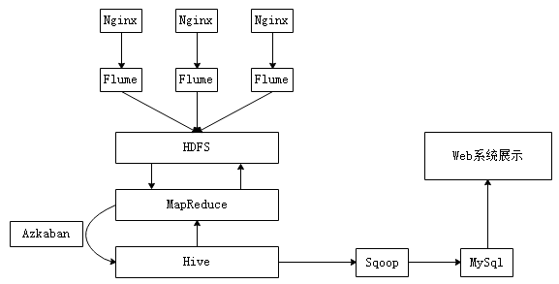
11.1 系统概述
系统架构设计
传统大数据统计分析的架构图

Slide 14
11.1 系统概述
系统架构设计
1
将Nginx服务器所产生的日志文件通过Flume采集到HDFS中；
2
根据原始日志文件及规定数据格式开发MapReduce程序进行数据预处理；
3
通过Hive进行最为重要的数据分析；
4
将分析的结果通过Sqoop工具导出到关系型数据库MySQL中；
5
通过WEB系统，实现数据可视化。

Slide 15
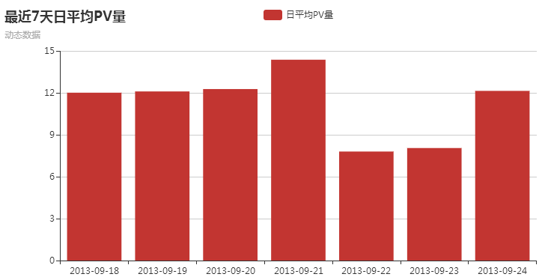
11.1 系统概述
系统预览
通过网站流量日志分析系统计算网站七日人均浏览量

Slide 16
11.2 模块开发-数据采集
使用Flume搭建日志采集系统
部署Flume的Agent节点
a1.sources = r1
a1.sources.r1.type = TAILDIR
a1.sources.r1.channels = c1
a1.sources.r1.positionFile = /var/log/flume/taildir_position.json
a1.sources.r1.filegroups = f1 f2
a1.sources.r1.filegroups.f1 = /var/log/test1/example.log
a1.sources.r1.filegroups.f2 = /var/log/test2/.*log.*

Slide 17
11.2 模块开发-数据采集
日志信息说明
网站流量日志数据的内容
58.215.204.118 - - [18/Sep/2013:06:51:35 +0000] "GET
/wp-includes/js/jquery/jquery.js?ver=1.10.2 HTTP/1.1" 304 0 "http://blog.fens.me/nodejs-socketio-chat/" "Mozilla/5.0 (Windows NT 5.1; rv:23.0) Gecko/20100101 Firefox/23.0"

Slide 18
11.2 模块开发-数据采集
日志信息说明
日志数据片段 | 描述
58.215.204.118 | 访客IP地址
- - | 访客用户信息
[18/Sep/2013:06:51:35 +0000] | 请求时间
GET | 请求方式
/wp-includes/js/jquery/jquery.js?ver=1.10.2 | 请求url地址
HTTP/1.1 | 请求协议
304 | 请求响应码
0 | 请求返回的数据流量
http://blog.fens.me/nodejs-socketio-chat/ | 访客来源url
Mozilla/5.0 (Windows NT 5.1; rv:23.0) Gecko/20100101 Firefox/23.0 | 访客浏览器信息

Slide 19
11.3 模块开发-数据预处理
分析预处理的数据
数据预处理流程
在数据预处理阶段，主要目的就是对收集的原始数据进行清洗和筛选，因此使用前面学习的MapReduce技术就可以轻松实现。在实际开发中，数据预处理过程通常不会直接将不合法的数据直接删除，而是对每条数据添加标识字段，从而避免其他业务使用时丢失数据。

Slide 20
11.3 模块开发-数据预处理
实现数据的预处理
1
创建Maven项目，添加相关依赖。
2
创建JavaBean对象，封装日志记录。
3
编写MapReduce程序，执行数据预处理。

Slide 21
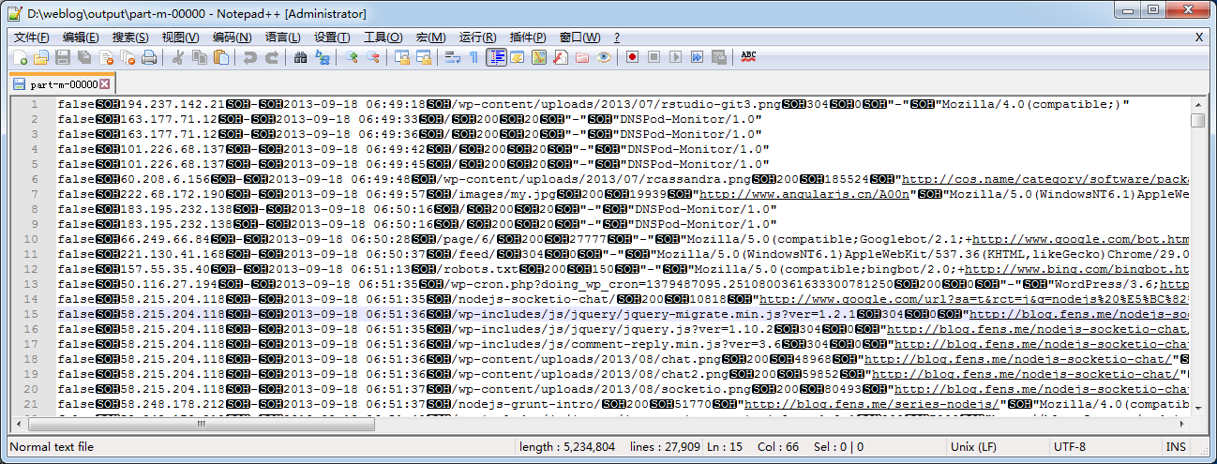
11.3 模块开发-数据预处理
实现数据的预处理
查看生成的结果文件内容

Slide 22
11.4 模块开发-数据仓库开发
设计数据仓库
数据预处理完成后，就需要将MapReduce程序的输出结果文件上传至HDFS中，并使用Hive建立相应的表结构与上传的输出结果文件产生映射关系。在创建Hive数据表之前，需要根据业务，分析并设计出需要创建的表结构。

Slide 23
11.4 模块开发-数据仓库开发
设计数据仓库
表ods_weblog_origin的结构（窄表）
字段 | 描述
valid | 是否有效
remote_addr | 访客IP
remote_user | 访客用户信息
time_local | 请求时间
request | 请求URL
status | 响应码
body_bytes_sent | 响应字节数
http_referer | 来源URL
http_user_agent | 访客终端信息

Slide 24
11.4 模块开发-数据仓库开发
设计数据仓库
表dw_weblog_detail的结构（宽表）
字段 | 描述
valid | 是否有效
remote_addr | 访客ip
remote_user | 访客用户信息
time_local | 请求完整时间
daystr | 访问日期
timestr | 访问时间
month | 访问月
day | 访问日
hour | 访问时

Slide 25
11.4 模块开发-数据仓库开发
设计数据仓库
表dw_weblog_detail的结构（宽表）
字段 | 描述
request | 请求url整串
status | 响应码
body_bytes_sent | 响应字节数
http_referer | 来源url
ref_host | 来源的host
ref_path | 来源的路径
ref_query | 来源参数query
ref_query_id | 来源参数query值
http_user_agent | 客户终端标识

Slide 26
11.4 模块开发-数据仓库开发
设计数据仓库
表t_avgpv_num的结构（维度表）
字段 | 描述
dateStr | 日期
avgPvNum | 平均PV值
表t_avgpv_num的结构简单，只设计了日期和平均PV值两个字段，读者可根据相关业务设计多个字段，例如根据IP分析用户所在地域制定访客地域维度、根据客户终端标识制定访客终端维度等多角度进行分析数据。

Slide 27
11.4 模块开发-数据仓库开发
实现数据仓库
本项目的数据分析过程是在Hadoop集群上实现，主要通过Hive数据仓库工具，因此需要将采集的日志数据经过预处理后，加载到Hive数据仓库中，从而进行后续的分析过程。先启动Hadoop集群，然后在主节点Hadoop01上启动Hive服务端，再在任意一台从节点使用beeline远程连接至Hive服务端，创建名为“weblog”的数据仓库。
1. 创建数据仓库
hive > create database weblog;

Slide 28
11.4 模块开发-数据仓库开发
实现数据仓库
2. 创建表
hive > create table ods_weblog_origin(
valid string, --有效标识
remote_addr string, --来源IP
remote_user string, --用户标识
time_local string, --访问完整时间
request string, --请求的url
status string, --响应码
body_bytes_sent string, --传输字节数
http_referer string, --来源url
http_user_agent string --客户终端标识)
partitioned by (datestr string)
row format delimited
fields terminated by '\001';

Slide 29
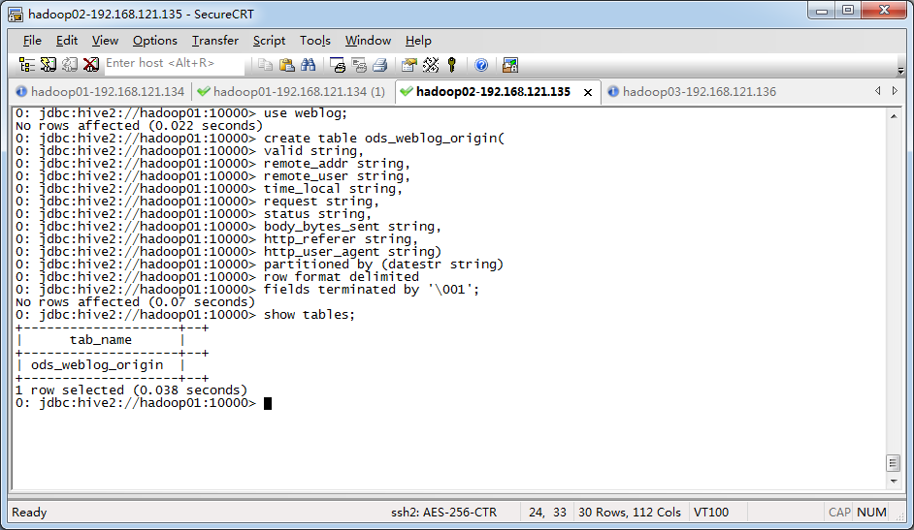
11.4 模块开发-数据仓库开发
实现数据仓库
查看weblog数据仓库的表信息

Slide 30
11.4 模块开发-数据仓库开发
实现数据仓库
3. 导入数据
# 将生成的结果文件上传至HDFS
$ hadoop fs -mkdir -p /weblog/preprocessed
$ hadoop fs -put part-m-00000 /weblog/preprocessed
# 加载数据
hive > load data inpath '/weblog/preprocessed/' overwrite into table
ods_weblog_origin partition(datestr='20130918');

Slide 31
11.4 模块开发-数据仓库开发
实现数据仓库
4. 生成明细宽表
# 创建明细表ods_weblog_detail
hive > create table ods_weblog_detail(
valid string, --有效标识
remote_addr string, --来源IP
remote_user string, --用户标识
time_local string, --访问完整时间
daystr string, --访问日期
timestr string, --访问时间
month string, --访问月
day string, --访问日
hour string, --访问时
request string, --请求的url
status string, --响应码
body_bytes_sent string, --传输字节数
http_referer string, --来源url
ref_host string, --来源的host
ref_path string, --来源的路径
ref_query string, --来源参数query
ref_query_id string, --来源参数query值
http_user_agent string --客户终端标识
)
partitioned by(datestr string);

Slide 32
11.4 模块开发-数据仓库开发
实现数据仓库
4. 生成明细宽表
# 创建临时中间表t_ods_tmp_referurl
hive > create table t_ods_tmp_referurl as SELECT a.*,b.*
FROM ods_weblog_origin a LATERAL VIEW
parse_url_tuple(regexp_replace(http_referer, "\"", ""),
'HOST', 'PATH','QUERY', 'QUERY:id') b as host, path, query, query_id;
# 创建临时中间表t_ods_tmp_detail
hive > create table t_ods_tmp_detail as select b.*,substring(time_local,0,10) as daystr,
substring(time_local,12) as tmstr,
substring(time_local,6,2) as month,
substring(time_local,9,2) as day,
substring(time_local,11,3) as hour
from t_ods_tmp_referurl b;

Slide 33
11.4 模块开发-数据仓库开发
实现数据仓库
4. 生成明细宽表
# 动态分区
hive > set hive.exec.dynamic.partition=true;
hive > set hive.exec.dynamic.partition.mode=nonstrict;
需要注意的是，Hive默认情况下是无法进行动态分区的，因此在加载数据之前，需要修改默认动态分区的参数。

Slide 34
11.4 模块开发-数据仓库开发
实现数据仓库
4. 生成明细宽表
# 向ods_weblog_detail表，加载数据
hive > insert overwrite table ods_weblog_detail partition(datestr)
select distinct otd.valid,otd.remote_addr,otd.remote_user,
otd.time_local,otd.daystr,otd.tmstr,otd.month,otd.day,otd.hour,
otr.request,otr.status,otr.body_bytes_sent,
otr.http_referer,otr.host,otr.path,
otr.query,otr.query_id,otr.http_user_agent,otd.daystr
from t_ods_tmp_detail as otd,t_ods_tmp_referurl as otr
where otd.remote_addr=otr.remote_addr
and otd.time_local=otr.time_local
and otd.body_bytes_sent=otr.body_bytes_sent
and otd.request=otr.request;

Slide 35
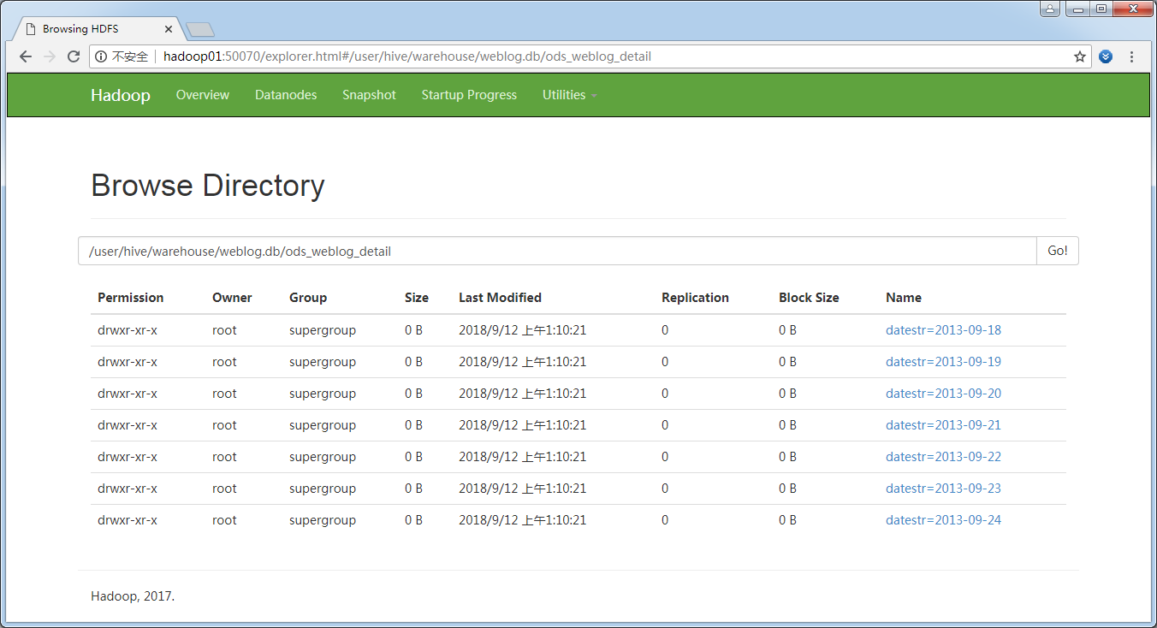
11.4 模块开发-数据仓库开发
实现数据仓库
查看HDFS的WEB UI界面的ods_weblog_detail文件夹

Slide 36
11.5 模块开发-数据分析
流量分析
流量分析有一个重要指标PV（PageView），PV指页面点击量，是衡量网站质量的主要指标，PV值是指所有访问者在指定时间内游览网页的次数，在日志记录中，一条数据就代表了一次点击量。

Slide 37
11.5 模块开发-数据分析
流量分析
统计每一天的PV量
# 创建表dw_pvs_everyday
hive > create table dw_pvs_everyday(pvs bigint,month string,day string);
# 提取“day”字段
hive > insert into table dw_pvs_everyday
select count(*) as pvs,owd.month as month,owd.day as day
from ods_weblog_detail owd
group by owd.month,owd.day;

Slide 38
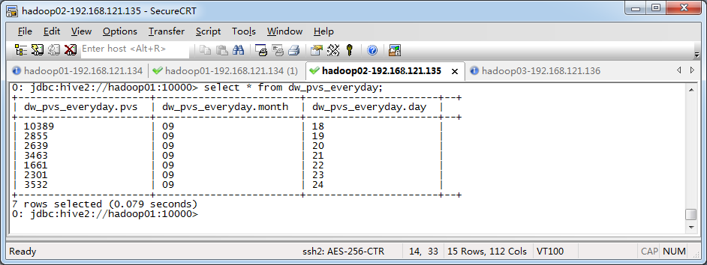
11.5 模块开发-数据分析
流量分析
查看表dw_pvs_everyday中的数据

Slide 39
11.5 模块开发-数据分析
人均浏览量分析
人均浏览量通常被称为人均浏览页面数，该指标具体反应了网站对用户的粘性程度，简单的说是用户对该网站的兴趣程度，页面信息越吸引用户，那么用户就会跳转更多的页面。计算人均浏览量是通过总页面请求数量除以去重人数得出。

Slide 40
11.5 模块开发-数据分析
人均浏览量分析
实现人均浏览量
# 创建维度表dw_avgpv_user_everyday
hive > create table dw_avgpv_user_everyday( day string,avgpv string);
# 向表dw_avgpv_user_everyday中插入数据
hive > insert into table dw_avgpv_user_everyday
select '2013-09-18',sum(b.pvs)/count(b.remote_addr) from
(select remote_addr,count(1) as pvs from ods_weblog_detail where
datestr='2013-09-18' group by remote_addr) b;

Slide 41
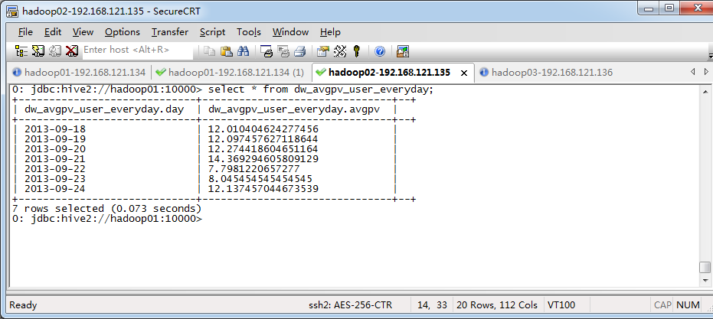
11.5 模块开发-数据分析
人均浏览量分析
查看表dw_avgpv_user_everyday中的数据

Slide 42
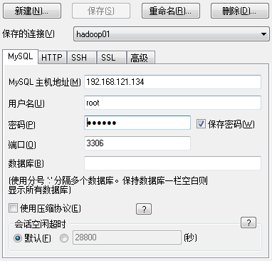
11.6 模块开发-数据导出
数据导出
通过SQLyog工具远程连接Hadoop01服务器的MySQL服务

Slide 43
11.6 模块开发-数据导出
数据导出
创建七日人均浏览量表t_avgpv_num
mysql > create table `t_avgpv_num` (
`dateStr` varchar(255) DEFAULT NULL,
`avgPvNum` decimal(6,2) DEFAULT NULL
) ENGINE=MyISAM DEFAULT CHARSET=utf8;

Slide 44
11.6 模块开发-数据导出
数据导出
Sqoop导出数据
$ bin/sqoop export \
--connect jdbc:mysql://hadoop01:3306/sqoopdb \
--username root \
--password 123456 \
--table t_avgpv_num \
--columns "dateStr,avgPvNum" \
--fields-terminated-by '\001' \
--export-dir
/user/hive/warehouse/weblog.db/dw_avgpv_user_everyday

Slide 45
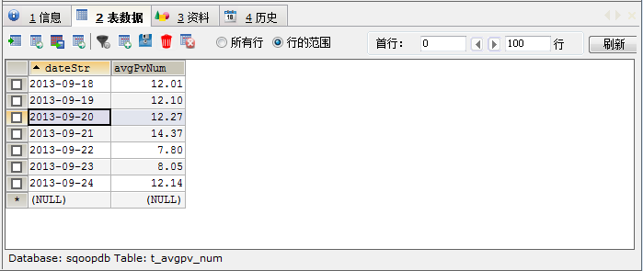
11.6 模块开发-数据导出
数据导出
查看表t_avgpv_num的数据

Slide 46
11.7 日志分析系统报表展示
搭建日志分析系统
1
创建Maven项目，添加相关依赖。
2
编写SSM框架所需的配置文件。
3
编写数据库配置参数文件。
4
编写web.xml文件和SqlMapConfig.xml文件。
5
将项目运行所需的CSS、assets、图片、JS文件及JSP页面引入项目中。

Slide 47
11.7 日志分析系统报表展示
系统功能模块展示
1
创建持久类。
2
实现DAO层。
3
实现Service层。
4
实现Controller层。
5
实现前端页面功能。

Slide 48
11.7 日志分析系统报表展示
系统功能模块展示
访问浏览器http://localhost:8080/index.html，查看网站流量日志分析系统的主界面。

